Slide 1
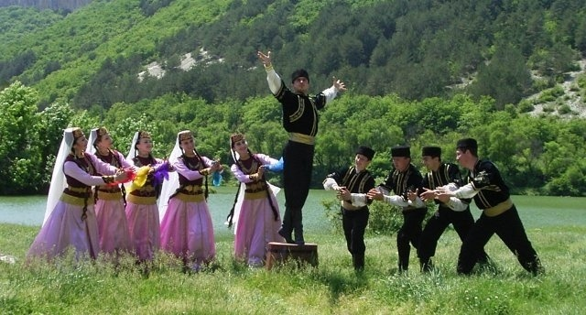
В национальном костюме –
образ народа
Работу подготовила
учитель начальных классов
МБОУ «Криничненская СШ»
Якубова Сусана Февзиевна

Slide 2
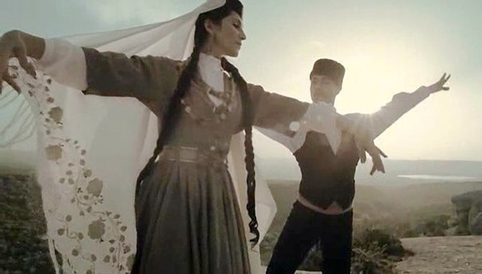
Традиционный костюм во второй половине XIX века утратил прежние региональные различия и стал единым у всех крымских татар.

Slide 4
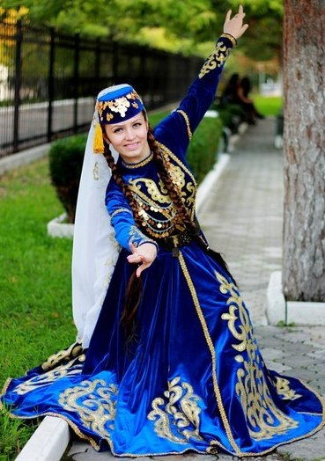
Основу женского костюма составляли широкая полотняная рубаха-платье «тюб кольмек» туникообразного кроя и так называемые штаны с широким шагом. Поверх рубахи надевалось распашное платье - «чабуллу антер» - с отделкой золотным галуном по всему периметру и длинным узким рукавом, отворот которого - «енькъапакъ» - украшался золотной вышивкой.

Slide 5
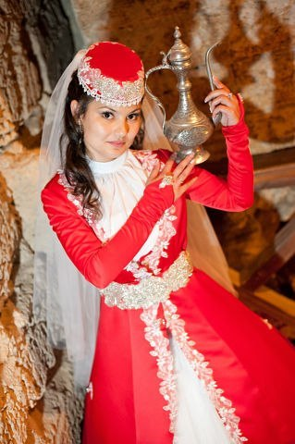
Глубокий вырез платья закрывала специальная деталь - «кокуслюк», которая выполняла утилитарную и декоративную функции, - на нее нашивали золотые монеты или оформляли иным способом.

Slide 6
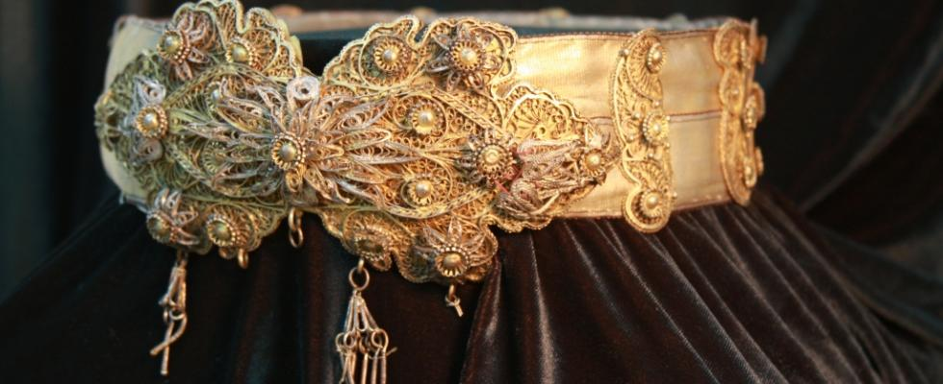
Затем идет вокруг талии широкий плисовый кушак (йипши къушакъ), шитый серебром или золотом с большими серебряными бляхами с рельефными узорами (копан).

Slide 7
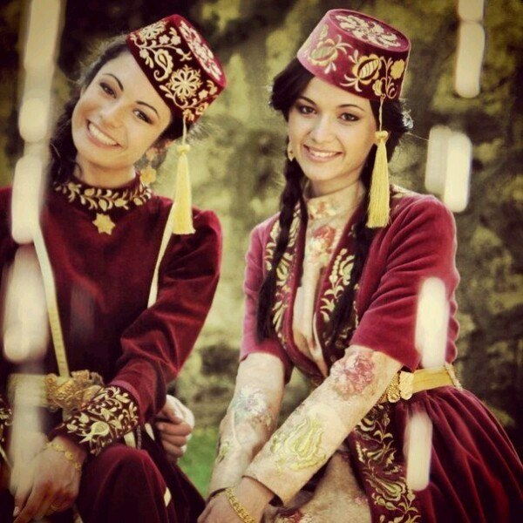
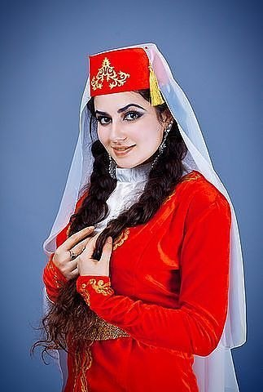
Особое внимание крымские татарки уделяли украшениям головы. Волосы девушки обычно заплетали в две косы, которые откидывали на спину.

Slide 8
Головным убором считалась бархатная, обычно бордового цвета шапочка (фес), вышитая золотом или серебром, иногда украшенная мелкими монетами и покрытая круглой с узорами отделкой золотого цвета (фес къалпагьы).

Slide 9
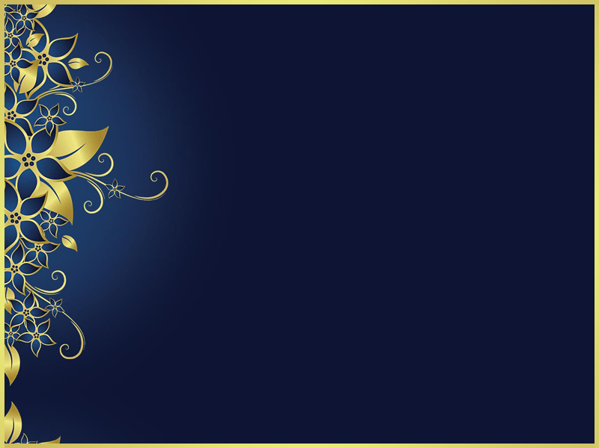
Женщины в возрасте повязывали голову платком, поверх которого в определенных ситуациях (молитва, поминки) накидывали длинное ритуальное головное покрывало «марама».

Slide 10
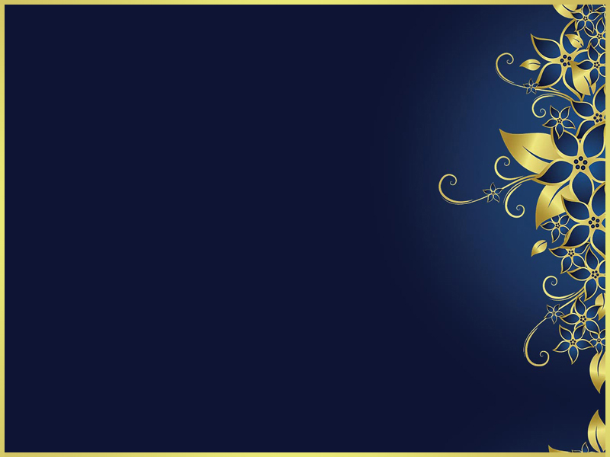
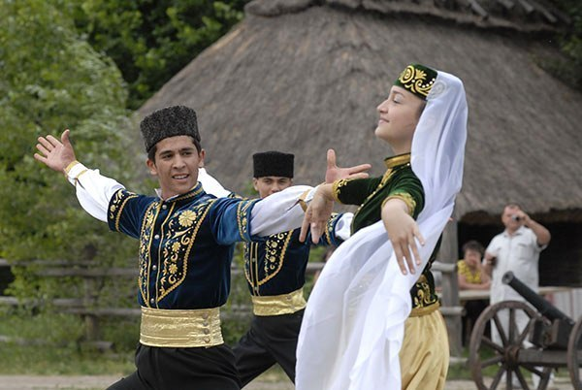
Основой мужского костюма была туникообразная рубаха с широкими рукавами и небольшим воротничком-стойкой из некрашеной домотканины «кетен кольмек».

Slide 11
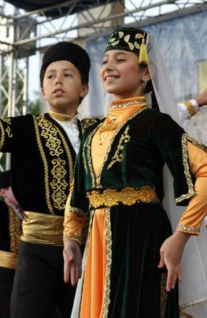
Поверх рубахи надевали плотно прилегающий жилет, нарядный вариант которого имел целый ряд серебряных или вывязанных из золотного шнурка пуговиц.

Slide 12
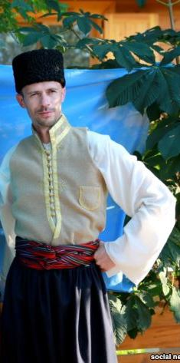
Ранний и самый распространенный вариант крымскотатарского пояса – «къушак» – шили из длинного полотнища тонкой шерстяной или шелковой ткани, часто с узором из поперечных полос (обычно красного цвета).
Крымскотатарский пояс должен был трижды обхватывать талию, отчего и зависела его длина.

Slide 13
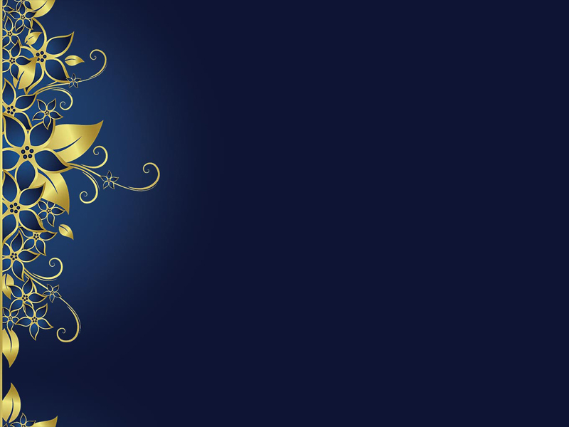
Штаны с широким шагом на вздержке и глубокими внутренними карманами - «унчхурлу штан» - шились из льна, шерсти, сукна.

Slide 14
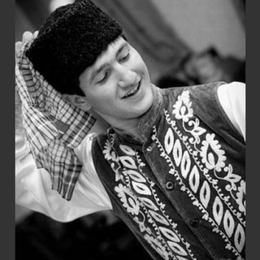
Традиция постоянного ношения крымскими татарами каракулевой шапки-«халпах» жива до настоящего времени.

Slide 15
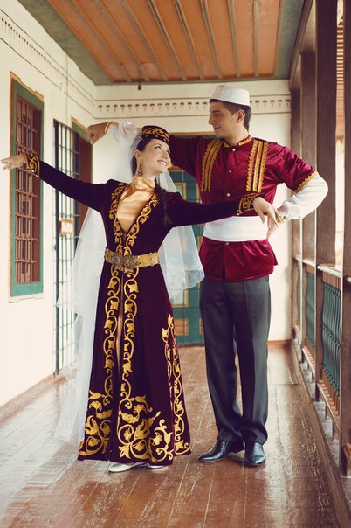
Традиционный праздничный костюм, бесспорно, является настоящим произведением декоративно-прикладного искусства, отражающим уникальные исторические, этнографические и художественные особенности культуры крымско-татарского народа.

Slide 16
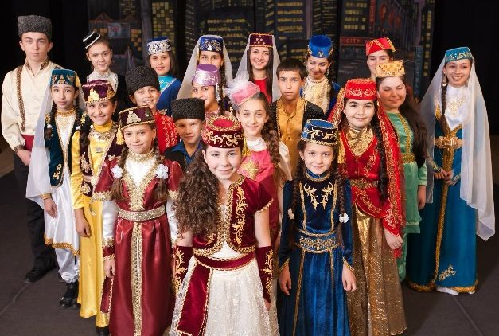
Спасибо за внимание!

